Slide 1
ΚΕΦ 8
IP ADDRESSING
στυα 2019
ΣΓΟΣ (ΕΠ) ΣΤΕΡΓΙΑΝΝΗς ΕΥΡΙΠΙΔΗΣ

Slide 2
Εισαγωγή
ΚΕΦ 8
Η διευθυνσιοδότηση είναι μια κρίσιμη λειτουργία των πρωτοκόλλων στρώματος δικτύου.
Επιτρέπει την επικοινωνία δεδομένων μεταξύ υπολογιστών, ανεξάρτητα από το αν οι υπολογιστές βρίσκονται στο ίδιο δίκτυο ή σε διαφορετικά δίκτυα. Τόσο το IPv4 όσο και το IPv6 παρέχουν ιεραρχική διεύθυνση για πακέτα που μεταφέρουν δεδομένα.
Ο σχεδιασμός, η εφαρμογή και η διαχείριση ενός αποτελεσματικού σχεδίου διευθυνσιοδότησης IP διασφαλίζει ότι τα δίκτυα μπορούν να λειτουργούν αποτελεσματικά και αποδοτικά.

Slide 3
IPv4 Addressing (1)
ΚΕΦ 8
Το δυαδικό είναι ένα σύστημα αρίθμησης που αποτελείται από τους αριθμούς 0 και 1 που ονομάζονται bits. Αντίθετα, το δεκαδικό σύστημα αρίθμησης αποτελείται από 10 ψηφία που αποτελούνται από τους αριθμούς 0 - 9.
Κάθε διεύθυνση αποτελείται από μια σειρά 32 bit, χωρισμένη σε τέσσερις ενότητες που ονομάζονται οκτάδες. Κάθε οκτάδα περιέχει 8 bits (ή 1 byte) χωρισμένα με μια κουκκίδα.

Slide 4
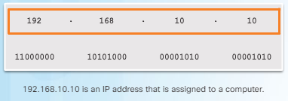
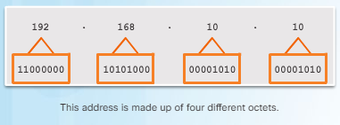
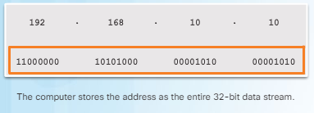
IPv4 Addressing (2)
ΚΕΦ 8

Slide 5
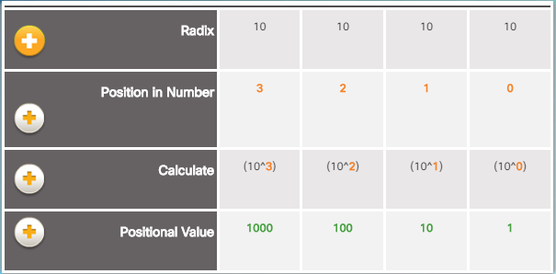
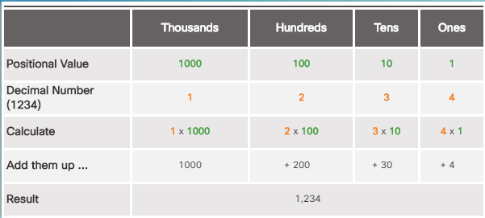
Μετατροπή Δυαδικό σε Δεκαδικό(1)
ΚΕΦ 8
Σημειοποίηση θέσης Δεκαδικό

Slide 6
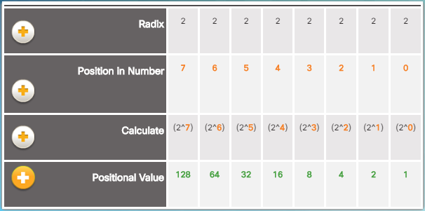
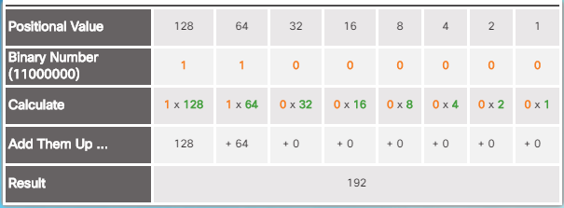
Μετατροπή Δυαδικό σε Δεκαδικό(2)
ΚΕΦ 8
Σημειοποίηση θέσης Δυαδικό

Slide 7
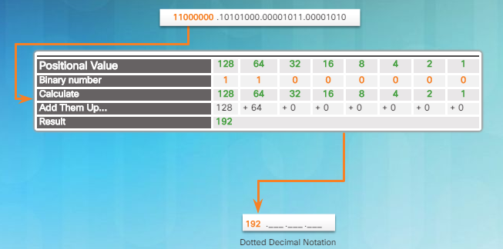
Παράδειγμα(1)
ΚΕΦ 8
Μετατροπή διεύθυνσης 11000000.10101000.00001011.00001010 σε δεκαδικό

Slide 8
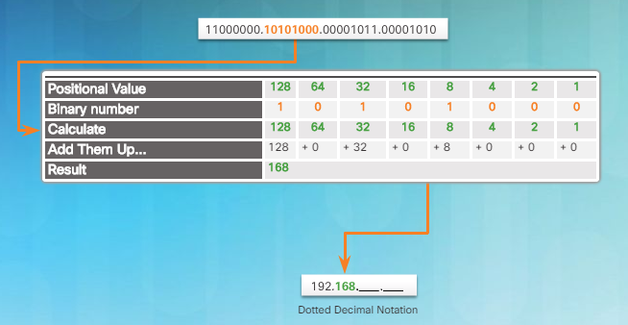
Παράδειγμα(2)
ΚΕΦ 8
Μετατροπή διεύθυνσης 11000000.10101000.00001011.00001010 σε δεκαδικό

Slide 9
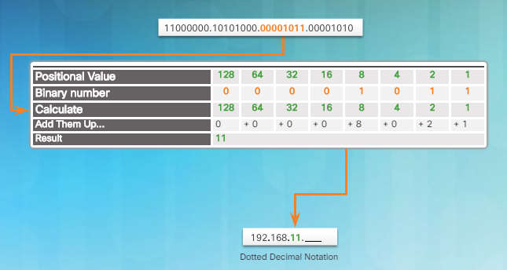
Παράδειγμα(3)
ΚΕΦ 8
Μετατροπή διεύθυνσης 11000000.10101000.00001011.00001010 σε δεκαδικό

Slide 10
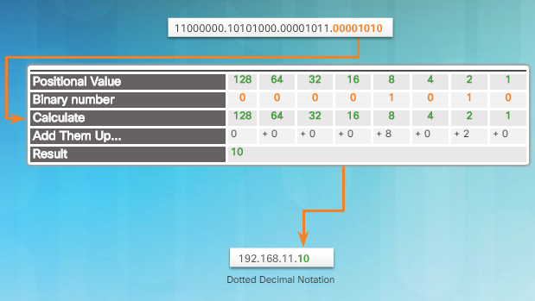
Παράδειγμα(4)
ΚΕΦ 8
Μετατροπή διεύθυνσης 11000000.10101000.00001011.00001010 σε δεκαδικό

Slide 11
Μετατροπή Δεκαδικό σε Δυαδικό (1)
ΚΕΦ 8
35 | 2
1 | 17 | 2
 | 1 | 8 | 2
 |  | 0 | 4 | 2
 |  |  | 0 | 2 | 2
 |  |  |  | 0 | 1 | 2
 |  |  |  |  | 1 | 0
(35)₁₀ → (100011)₂

Slide 12
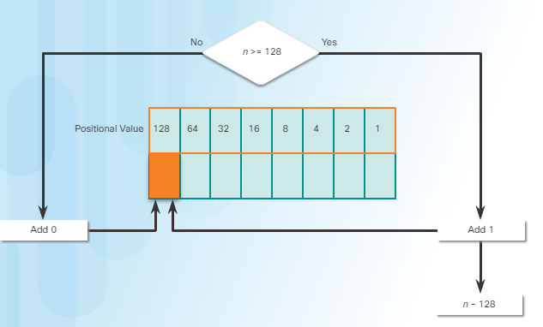
Μετατροπή Δεκαδικό σε Δυαδικό (2)
ΚΕΦ 8

Slide 13
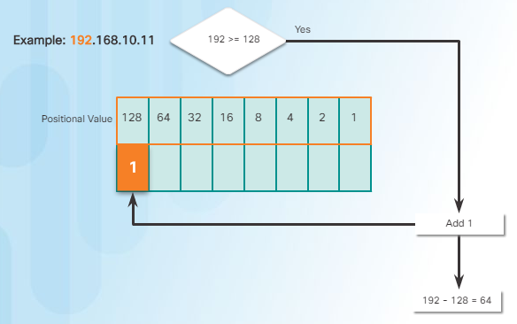
Παράδειγμα(1)
ΚΕΦ 8
Μετατροπή διεύθυνσης 192.168.10.11 σε δυαδικό

Slide 14
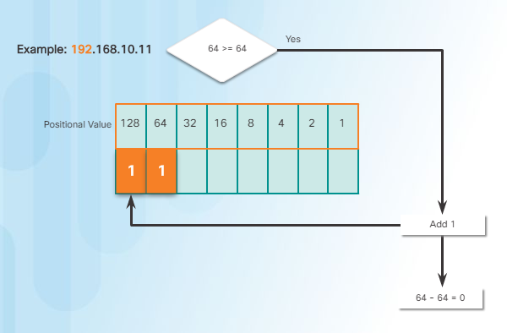
Παράδειγμα(2)
ΚΕΦ 8
Μετατροπή διεύθυνσης 192.168.10.11 σε δυαδικό

Slide 15
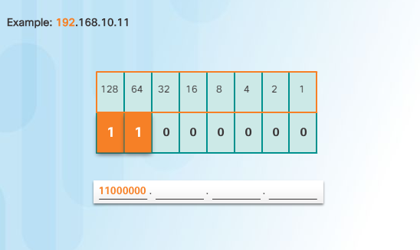
Παράδειγμα(3)
ΚΕΦ 8
Μετατροπή διεύθυνσης 192.168.10.11 σε δυαδικό

Slide 16
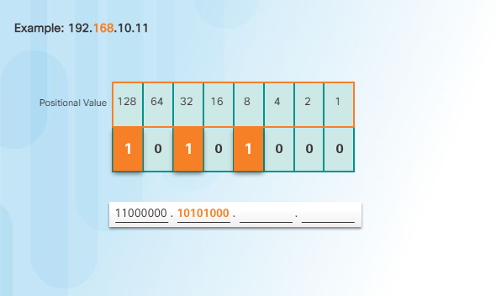
Παράδειγμα(4)
ΚΕΦ 8
Μετατροπή διεύθυνσης 192.168.10.11 σε δυαδικό

Slide 17
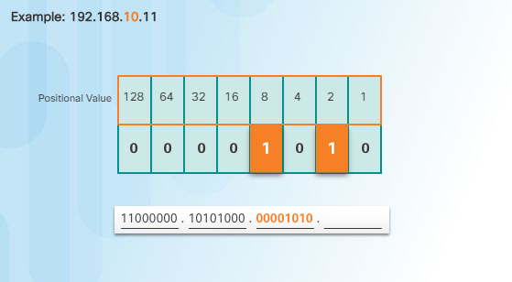
Παράδειγμα(5)
ΚΕΦ 8
Μετατροπή διεύθυνσης 192.168.10.11 σε δυαδικό

Slide 18
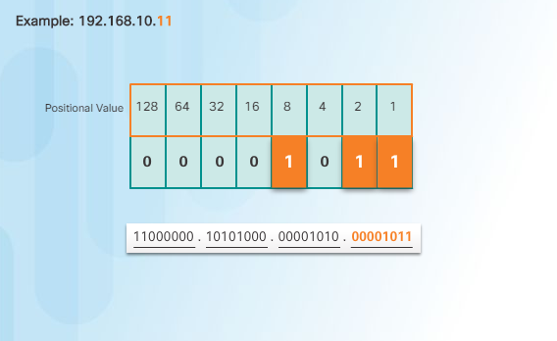
Παράδειγμα(6)
ΚΕΦ 8
Μετατροπή διεύθυνσης 192.168.10.11 σε δυαδικό

Slide 19
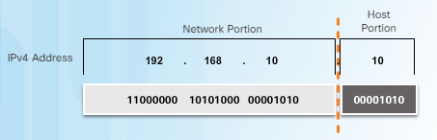
Τμήμα Δικτύου - Host
ΚΕΦ 8
Μια διεύθυνση IPv4 αποτελείται από ένα τμήμα δικτύου και ένα τμήμα host.
Τα bits στο τμήμα δικτύου της διεύθυνσης πρέπει να είναι ίδια για όλες τις συσκευές που βρίσκονται στο ίδιο δίκτυο.
Τα δυαδικά ψηφία εντός του τμήματος host της διεύθυνσης πρέπει να είναι μοναδικά για την αναγνώριση ενός συγκεκριμένου υπολογιστή εντός ενός δικτύου.
Αλλά πώς γνωρίζουν οι hosts ποιο τμήμα των 32-bit καθορίζει το δίκτυο και ποιο τον υπολογιστή;
Αυτή είναι η δουλειά της μάσκας υποδικτύου.

Slide 20
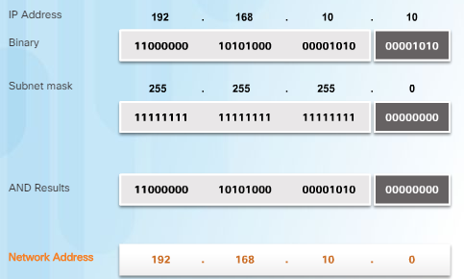

Subnet Mask – Network address
ΚΕΦ 8
Λογική πράξη AND
Για να εντοπίσουμε τη διεύθυνση δικτύου ενός υπολογιστή, η διεύθυνση IPv4 γίνεται λογικά ANDed, bit προς bit, με τη μάσκα υποδικτύου

Slide 21
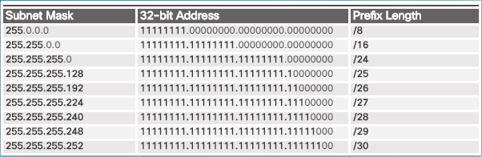
Prefix Length
ΚΕΦ 8

Slide 22
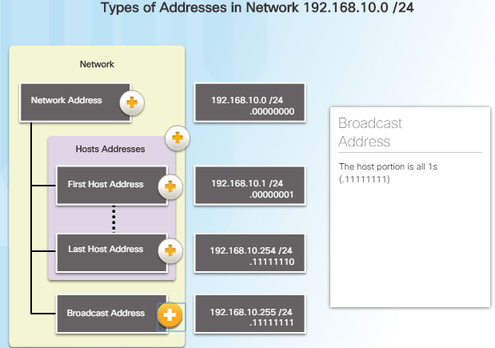
Τύποι διευθύνσεων σε ένα δικτυο(1)
ΚΕΦ 8
Σε ένα δίκτυο υπάρχουν οι ακόλουθες διευθύνσεις:
Διεύθυνση δικτύου
Διευθύνσεις hosts
First host
…..
Last host
Διεύθυνση Broadcast

Slide 23
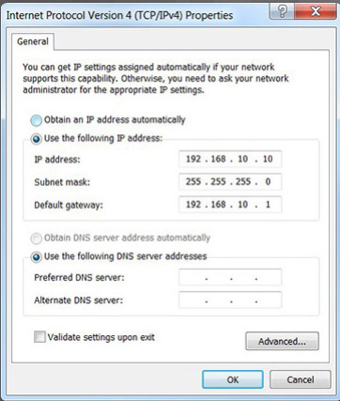
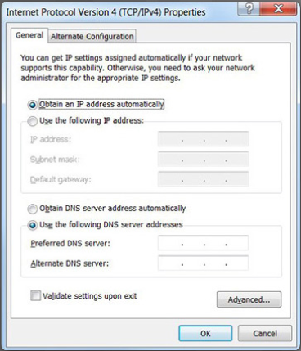
Ανάθεση διευθύνσεων
ΚΕΦ 8
Στατική ανάθεση
Δυναμική ανάθεση → DHCP Server

Slide 24
IPv4 Communication
ΚΕΦ 8
Ένας host που έχει συνδεθεί επιτυχώς σε ένα δίκτυο μπορεί να επικοινωνήσει με άλλες συσκευές με έναν από τους τρεις τρόπους:
Unicast - Η διαδικασία αποστολής ενός πακέτου από έναν υπολογιστή σε έναν μεμονωμένο υπολογιστή
Broadcast - Η διαδικασία αποστολής ενός πακέτου από έναν υπολογιστή σε όλους τους υπολογιστές του δικτύου
Multicast - Η διαδικασία αποστολής ενός πακέτου από έναν υπολογιστή σε μια επιλεγμένη ομάδα υπολογιστών, πιθανώς σε διαφορετικά δίκτυα

Slide 25
Public and Private IPv4 Addresses (1)
ΚΕΦ 8
Οι δημόσιες διευθύνσεις IPv4 είναι διευθύνσεις που δρομολογούνται σε παγκόσμιο επίπεδο μεταξύ των δρομολογητών ISP (Provider Internet Service Provider).
Ωστόσο, δεν είναι δυνατή η χρήση όλων των διαθέσιμων διευθύνσεων IPv4 στο Internet.
Υπάρχουν μπλοκ διευθύνσεων που ονομάζονται ιδιωτικές διευθύνσεις που χρησιμοποιούνται από τους περισσότερους οργανισμούς για την εκχώρηση διευθύνσεων IPv4 σε εσωτερικούς υπολογιστές.

Slide 26
Public and Private IPv4 Addresses (2)
ΚΕΦ 8
Private IPv4 Addresses:
10.0.0.0 /8 ή από 10.0.0.0 έως 10.255.255.255
172.16.0.0 /12 ή από 172.16.0.0 έως 172.31.255.255
192.168.0.0 /16 ή από 192.168.0.0 έως 192.168.255.255
Είναι σημαντικό να γνωρίζουμε ότι οι διευθύνσεις εντός αυτών των μπλοκ διευθύνσεων δεν επιτρέπονται στο Διαδίκτυο και απορρίπτονται από δρομολογητές στο Internet.
Network Address Translation(NAT) χρησιμοποιείται για τη μετάφραση μεταξύ ιδιωτικών διευθύνσεων IPv4 και δημόσιων διευθύνσεων IPv4.
Αυτό γίνεται συνήθως στο δρομολογητή που συνδέει το εσωτερικό δίκτυο με το δίκτυο του ISP.

Slide 27
Ειδικές IPv4 Διευθύνσεις
ΚΕΦ 8
Loopback διευθύνσεις (127.0.0.0 /8 or 127.0.0.1 to 127.255.255.254)- ειδικές διευθύνσεις που χρησιμοποιούνται από έναν υπολογιστή για να κατευθύνουν την κυκλοφορία στον εαυτό του
Link-Local διευθύνσεις (169.254.0.0 / 16 ή 169.254.0.1 έως 169.254.255.254) - Γνωστές ως διευθύνσεις αυτόματης ιδιωτικής διευθυνσιοδότησης IP (APIPA)
TEST-NET διευθύνσεις (192.0.2.0/24 ή 192.0.2.0 έως 192.0.2.255)- προορίζονται για σκοπούς διδασκαλίας και εκμάθησης
Πειραματικές διευθύνσεις (240.0.0.0 έως 255.255.255.254)- προορίζονται για μελλοντική χρήση (RFC 3330).

Slide 28
ICMP (1)
ΚΕΦ 8
Παρόλο που το πρωτόκολλο IP είναι μόνο πρωτόκολλο βέλτιστης προσπάθειας, η σουίτα TCP / IP παρέχει την αποστολή μηνυμάτων σε περίπτωση σφάλματος.
Αυτά τα μηνύματα αποστέλλονται χρησιμοποιώντας τις υπηρεσίες του ICMP.
Ο σκοπός αυτών των μηνυμάτων είναι να παρέχουν πληροφορίες σχετικά με ζητήματα που σχετίζονται με την επεξεργασία πακέτων IP κάτω από συγκεκριμένες συνθήκες και όχι για να καταστήσουν το IP αξιόπιστο.
Τα μηνύματα ICMP δεν απαιτούνται και συχνά δεν επιτρέπονται σε ένα δίκτυο για λόγους ασφαλείας.

Slide 29
ICMP (2)
ΚΕΦ 8
Το ICMP είναι διαθέσιμο για IPv4 και IPv6. Το ICMPv4 είναι το πρωτόκολλο ανταλλαγής μηνυμάτων για το IPv4. Το ICMPv6 παρέχει αυτές τις ίδιες υπηρεσίες για το IPv6 αλλά περιλαμβάνει επιπλέον λειτουργίες.
Οι τύποι μηνυμάτων ICMP και οι λόγοι για τους οποίους αποστέλλονται είναι πολλοί.
Τα πιο κοινά μηνύματα είναι για :
Υποδοχή επιβεβαίωσης
Ο προορισμός ή η υπηρεσία δεν είναι δυνατή
Ο χρόνος υπερέβη
Ανακατεύθυνση διαδρομής

